Slide 1
STRATEJİK YÖNETİM

Slide 2
İŞLETME YAPILARI ve SİSTEMLER (13. BÖLÜM)
McKinsey bir işletmenin başarısı etkileyen 7 faktörden bahsetmiştir. Bunlar; Strateji, İşletme Yapıları, Sistemler, Yönetim Tarzları, Kurum Kültürü, İnsan Kaynakları ve Yeteneklerdir.
Tüm bu unsurlar, karşılıklı olarak birbirleriyle etkileşim halindedir.
İşletme yapısı: Kendi içinde işletmenin fiziki ve sosyal yapısı olmak üzere ikiye ayrılır.
Fiziki yapı: İşletmenin kuruluş yeri, sabit varlıkların yerleştirilmesi, işletmenin dekorasyonu, tasarımı
Sosyal yapı: Liderlik tarzları, iletişim şekilleri, emir-komuta ilişkileri, kontrol alanı, merkezileşme derecesi, formalleşme derecesi, bölümlendirme (departmanlaşma), işbölümü ve uzmanlaşma

Slide 3
İŞLETMENİN YAPISINA ETKİ EDEN FAKTÖRLER
Bu faktörler dört kısımda incelenmektedir. İşletmelerin yapısı strateji, çevre, teknoloji ve karşılıklı bağımlılık derecesine göre şekillenmektedir.
Çevre: Değişim hızı olarak yavaş ve hızlı değişen çevreye göre işletme yapıları şekillenmektedir.
Mekanik örgüt yapısı: Değişim hızı az olan, rutin işlerin gerçekleştirildiği bir çevrede benimsenmesi gereken örgüt yapısıdır. Otoriter bir tutum benimsenir, kararlar üst yönetimce alınır, çok sayıda kural ve prosedür vardır (Kamu kurum ve kuruluşları - bürokrasi)
Organik örgüt yapısı: Değişim hızı fazla, zor ve karmaşık işlerin gerçekleştirildiği bir çevrede benimsenir. Demokratik bir yönetim tarzı vardır. Çalışanın yaratıcılığını köreltmemek için olabildiğince az sayıda yazılı kural ve prosedür konulur (Apple, Google vs.)

Slide 4
Teknoloji (Birim, Kitle, Süreç)
Birim teknoloji: Sipariş esaslı, farklılaştırmanın mümkün, az sayıda üretim yapan işletmelerdir. Genelde küçük işletme veya atölyelerdir. (Mobilya vs.)
Kitle üretimi: Toplumun tüm bireylerince ortak ihtiyaçlara yönelik üretim yapan işletmelerdir (diş macunu, diş fırçası vs). Bu işletmeler otomasyonla faaliyetlerini yürütürler ve genelde büyük işletmelerdir.
Süreç üretimi: Hem fiziki açıdan hem de yatırım açısından büyük ve yüksek teknoloji kullanılan, hem de ülke gündemine oturan üretimlerdir. Barajlar, havalimanları, köprüler… Bunları üreten işletmeler mega işletmeler veya ülkelerdir.

Slide 5
Faaliyetlerin Karşılıklı Bağımlılık Derecesi
Bütünleyici Bağlılık: Tüm faaliyetler birbirinden ayrı yürütülebilir. Faaliyetler zincirleme olarak birbirlerine bağlı değillerdir (Bankalar).
Sıralı Bağlılık: Tüm faaliyetler belirli bir sırda birbirine bağlıdır. Montaj hattı buna örnektir.
Karşılıklı Bağlılık: Tüm faaliyetler sıra gözetmeksizin birbirine çok yüksek derecede karşılıklı olarak bağlıdırlar. Hastaneler buna örnektir.

Slide 6
STRATEJİLER ve BÖLÜMLERİNE AYIRMA
İşlevlerine göre bölümlerine ayırma: İKY, Muhasebe, Pazarlama gibi ayrımlar.
İşbirimine göre ayırma: Bu ayırma türü coğrafi (bölge, ülke), ürün/hizmet esaslı olabilmektedir. Akdeniz, Karadeniz, Marmara (coğrafik); Tekstil, Otomotiv, Bilişim gibi ayrımlar (ürün/hizmet) bir çok kurumsal firmanın sıklıkla kullandığı ayrım türleridir.
Proje / matris organizasyon: Birbirinden farklı işletmelerin belirli bir projeyi gerçekleştirmek amacıyla geçici olarak bir araya geldiği bir yapılanmadır. Kısa sürelidirler.
Örn: TURKCELL’in kendi bünyesinde olmayan X yazılım şirketiyle anlaşarak VINN (mobil modem) üretme projesi. Proje bitince taraflar organizasyonu sona erdirirler.
Faydası (gereklilik): Taraflar koordineli çalışırlarsa yüksek verim alınabilir. Amaç da budur.
Zararı: Kişiler hem proje grubundaki yöneticisinden hem de kendi işletmesindeki yöneticiden emir almaktadır. Böyle bir durum ikiliğe ve çatışmalara sebep olabilir.

Slide 7
ŞEBEKE ORGANİZASYONLARI
Adından da belli olduğu üzere, bir ürün/hizmetin üretiminin tek bir işletme tarafından değil, bir çok işletme tarafından yapılmasıdır. Bu ürün/hizmet üretimi aynı ya da farklı sahiplik altındaki şirketlerce yapılabilir.
Dahili şebeke org: Bir işletme bünyesindeki temel faaliyetler farklı işletmelerin konusu olmakla birlikte kaynakların tümü aynı şirket bünyesi içinde kalmaktadır. Bununla birlikte bazı alt şirketler bazı konularda uzmanlık kazanmıştır ve diğer işletmelerin o alandaki faaliyetlerini uzman işletmeler gerçekleştirir.
ÖRN: Sabancı Holding kendisine bağlı bir çok işletmeden meydana gelmektedir. Sabancı Holding ana işletmedir.
Finans → AKBANK, Perakende → CARREFOURSA,
Lastik ve Otomotiv → BRİSA
Diğer firmaların alımını/satımını AKBANK, pazarlamasını CARREFOURSA, tasarımını BRİSA gerçekleştirebilir.
NOT: HOLDİNG tarzı yapılanmalara uygun bir stratejidir. Buna H-FORM adı da verilmektedir.

Slide 8
ŞEBEKE ORGANİZASYONLARI
Dengeli şebeke org: Dahili şebeke organizasyonundan en temel farkı, bir ürün/hizmetin üretimi için gerekli olan girdiler artık dışarıdan ve birbirinden bağımsız işletmelerden alınır. Lider bir işletme vardır.
NOT: Franchising (marka kullanım hakkı), know-how (teknik bilgi), lisans anlaşmaları (teknik bilgi + patent, telif, tasarım, marka kullanım hakları), taşeronluk için uygun bir yapıdır.
Dinamik şebeke org: Bir önceki organizasyonlardan en temel farkı burada bir lider işletme yoktur. İşletmeler koordinasyonu kendi aralarında gerçekleştirmek zorundadır.
NOT: Ortak girişimler bunun için uygun bir yapıdır (TAV Grubu).

Slide 9
ÇEŞİTLENME STRATEJİLERİ İÇİN UYGUN YAPILAR
İlişkili çeşitlendirme için: Bu çeşitlendirme, işletmenin yakın olduğu bir alanda yapılır. İş birimlerinin çıktıları birbirine oldukça benzerdir, dolayısıyla bu üretimin yapılması için birimler arasında belirli bir koordinasyon gerekecektir. Koordinasyonun önemli olduğu MATRİS/PROJE organizasyonları ilişkili çeşitlenmede kullanılabilir.
Koordinasyonun sağlanamaması durumunda çeşitlendirme sonucu edinilen yeni işletme MERKEZ OFİSE (M-FORM) bağlı bir yapıda olmalıdır.
İlişkisiz çeşitlendirme için: Bu çeşitlendirme, işletmenin uzak olduğu bir alanda yapılır. İş birimlerinin çıktıları birbirine benzemez, dolayısıyla üretimin yapılması için birimler arasında koordinasyona gerek yoktur. İlişkisiz çeşitlenme durumunda yeni işletme MERKEZ OFİSE bağlı bir yapıda olması gerekir.
NOT: Matris/proje organizasyonları kesinlikle önerilmez!!!!!!!

Slide 10
ÇEKİLME (küçülme) STRATEJİLERİ İÇİN UYGUN İŞLETME YAPILARI
Tasarruf Stratejisi: Bu stratejide amaç, fazlalıkları elemek ve belirli bir noktaya odaklanmaktır. Bunu sağlayabilmek için, etkin denetim mekanizmalarının oluşturulması gereklidir. Dolayısıyla;
→ Yöneticilerin görevleri daha etkin yapmaları ve denetlemeleri için yetkileri artırılır.
→ Kararların hızlı ve etkin bir şekilde alınması için merkezileşmeye gidilir.
→ Etkin bir denetim yapabilmek için yöneticinin kontrol alanı daraltılır (yöneticinin yönettiği kişi sayısı daha hızlı ve etkin kararlar alınabilsin diye azaltılır).
NOT: Kısmi tasfiyeyi yönetecek organlara da üstteki benzer yetkiler verilmelidir.

Slide 11
İŞ YÖNETİM (REKABET) STRATEJİLERİ
Maliyet Liderliği St: Bu işletmeler için verimlilik ve maliyetler önemlidir. Tıpkı tasfiyede olduğu gibi, burada üst yönetimin sıkı denetim yapması ve merkezileşme derecesinin yüksek olması gerekir.
Ayrıca, işletme içindeki birimler kendi içinde koordineli çalışırlarsa verimlilik artabilir. Dolayısıyla işlevlerine göre ayırma da uygun bir strateji olabilir.
Farklılaştırma St: Farklılaşmayı sağlayacak her tür yaratıcılığa uygun bir yönetim yapısı oluşturulmalıdır. Dolayısıyla,
- Kişileri sınırlayan yazılı kural ve prosedürler en aza indirilmeli
- İşletme ortamı demokratikleştirilmeli, hiyerarşi azaltılmalı
- Kontrol alanı genişletilmelidir.

Slide 12
BİLGİ ve KARAR SİSTEMLERİ
Bilgi sistemleri: İnternet, intranet, extranet; operasyonel, yönetim ve kurumsal bilgi sistemleri…
Karar sistemleri: Bu sistemler, örgütleri en alt kademeden en üst kademeye kadar karar alan birimler olarak inceler.
Alt kademeler: Daha çok günlük, kısa süreli, teknik ve operasyonel kararlar verirler.
Üst kademeler: İşletmede etkisi uzun bir süre hissedilecek olan uzun vadeli (5 yıl ve üzerini kapsayan) ve STRATEJİK nitelikteki kararları verirler.
Sınırlı rasyonellik: Rasyonel davranmaya eğilimli fakat zihinsel kapasitesi nedeniyle tüm veri ve bilgiyi işleyemeyen bireylerin vereceği kararlardır.
Enformasyon (Bilgi) Teknolojileri – IT: Bu teknoloji sayesinde insanlar işleyemedikleri verileri işleyebilecek ve daha sağlıklı kararlar verebileceklerdir. Böylece örgütlerde sınırlı rasyonellikten kaynaklanan problemler ortadan kaldırılmaya çalışılır.

Slide 13
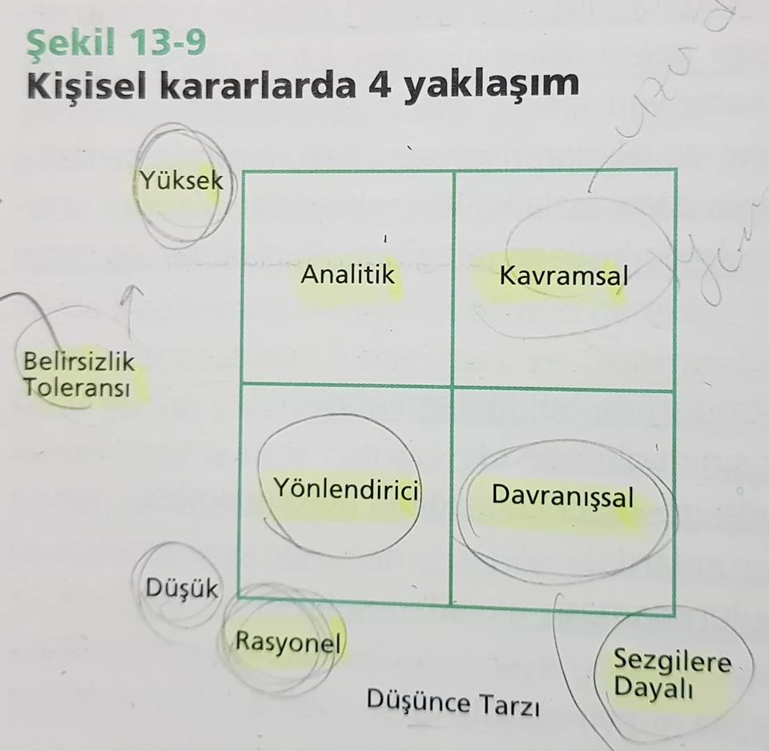
YÖNETİCİ KARARLARININ ŞEKİLLENMESİ
Yönlendirici → Zaman baskısını sevmeyen, eldeki mevcut verilere ve bilgilere dayanarak araştırma yapmadan hızlı karar veren bir kişilik
Analitik → Eldeki mevcut verilerle yetinmeyen, sağlıklı karar verebilmek için tüm bilgileri ve verileri toplayıp belirli bir zaman sonra bu veriler neticesinde karar veren bir kişilik
Kavramsal → Zaman baskısı olmadan ve sadece verilere yönelik değil, hislerine de güvenerek kararlar alan kişilik
Davranışsal → Başkalarının fikir ve görüşlerini alarak katılımcı karar veren bir kişilik

Slide 14
GRUP KARARLARI
Groupthink: Çalışanların çeşitli nedenlerle (korku-umursamama-uzlaşma) tamamıyla aynı fikirde olmalarıdır. Zararı yaratıcılığın azalması ve görünürde (sözde) olan ve özde olmayan birlikteliktir.
Toplu karar verme: Demokratik karar verme sürecidir.
Beyin fırtınası: Katılımcıların konuyla ilgili görüşlerine hiçbir müdahale edilmez ve eleştiri yapılmaz. Böylece farklı fikirlerin ortaya konması cesaretlendirilir.
Nominal grup tekniği: Kişilerin fikirlerini bir topluluk içinde açıkladığı ve bu toplulukça puanlandığı bir tekniktir. Burada kişiler düşüncelerini açıklarken birbirlerini ikna etmeye çalışmazlar.

Slide 15
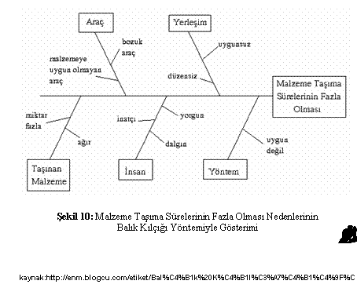
Balık Kılçığı Yöntemi

Slide 16
YÖNETİM BİÇİMLERİ ve KURUM KÜLTÜRLERİ (14. BÖLÜM)
Baş stratejist: Stratejileri kendi oluşturur ve biçimlendirir, astlardan bu stratejilere uymalarını ister.
Yetki devri: Stratejilerin planlanması ve hazırlanması alt yönetimce yapılır, fakat üst yönetim bu planlama ve hazırlama sürecini denetler. Strateji üst yönetimce uygulanır.
İşbirliği: Stratejilerin hazırlanması ve uygulanmasında alt ve üst yönetim eşit şekilde ve eş zamanlı hareket eder.
Özgün strateji: Stratejilerin tamamıyla alt yönetim ve çalışanlarının eseri olarak ortaya çıktığı stratejilerdir.

Slide 17
STRATEJİK LİDERLİK BİÇİMLERİ
İşlemci (geleneksel) liderlik: Bu tarz liderler, işletmenin önceden belirlenmiş amaçları ile çalışanların amaçları arasında bağlantı ve ilişki kurarlar.
Dönüşümcü liderlik: Böyle bir lider, çeşitli özellikleri sayesinde çalışanlarını etkileyerek işletmenin amaçlarını kişisel amaçların önüne geçmesini sağlar. Bunu; karizmasıyla, kendine güveniyle, ilham vermesiyle, entelektüel birikimiyle, samimi ilişkileriyle sağlamaktadır.
Vizyon sahibi lider: İşletmenin geleceğini kendi rüya ve hayallerine göre şekillendiren fakat bunu yaparken gerçekten kopmayan liderlerdir.

Slide 18
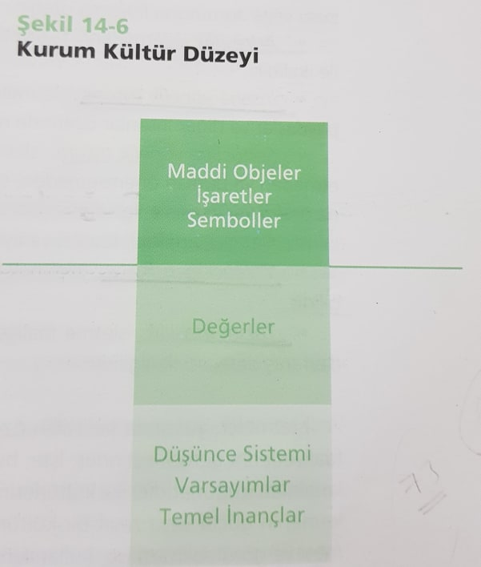
KURUM KÜLTÜRÜ (PAYLAŞILAN DEĞERLER)
Düşünce sistemi, varsayımlar, temel inançlar: Çalışanlar tarafından kabul edilmiş gerçeklerdir ve en derindedir. Bu yüzden görülmezler, duyulmazlar fakat duygu, düşünce ve bakış açılarımızı etkilerler.
Değerler: Maddi olarak görülmez, ama duyumsanabilir, hissedilebilir. Karşımıza normlar şeklinde çıkarlar. Normlar, kanun gibi yazılı değildir fakat toplumda yaptırımları olan kurallardır. Örneğin, toplu yerde sesli konuşmak, yazılı olmamasına rağmen kabul edilmeyen bir davranıştır.
Semboller, objeler, işaretler: Kolayca algılanabilir fakat anlam verilmesi zordur. Bunları algılayabilmek için o şirketin havasını solmak yani orada çalışmak gerekmektedir.

